Slide 1
BAROCCO
Il secolo della meraviglia

Slide 2
UN’OTTICA COMPLESSA:
1. Problemi di periodizzazione
⬇
1690 Accademia de l’Arcadia
2. Connotazione ideologica del nome
⬇
Riabilitazione novecentesca
3. Pluralità di esperienze

Slide 3
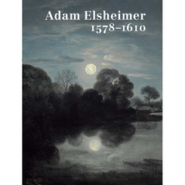
L’IRROMPERE DI UNA NOVITA’

Slide 4
Dal Sidereus Nuncius, G. Galilei
[…]Non levigata, uniforme ed esattamente sferica, come la maggior parte dei filosofi credette di essa ma inuguale, scabra, con cavità e sporgenze, non diversamente dalla faccia della Terra. Questa superficie lunare, là dove è variata da macchie, come occhi cerulei d’una coda di pavone, appare simile a quei vasetti di vetro che, posti ancora incandescenti in acqua fredda, acquistan superficie screpolata ed inuguale, onde son detti dal volgo bicchieri di ghiaccio[…].

Slide 5
Descrizione della Luna
“lucida, spessa, solida e pulita,
quasi adamante che lo sol ferisse”
Dante, Pd. II, vv. 32-33
Tutta la sfera varcano del fuoco,/
ed indi vanno al regno de la luna./
Veggon per la più parte esser quel loco/
come un acciar che non ha macchia alcuna.
L. Ariosto, Orl. Fur., XXXIV

Slide 6
NUOVE SCOPERTE
Teoria copernicana
Telescopio
Microscopio
Orbite ellittiche dei pianeti
Rappresentazione di un universo indefinito

Slide 7
LA ROTTURA DEL “GUSCIO” (1)
“Una concezione rivoluzionaria che ci porta dall’universo medievale e rinascimentale ad un universo infinito e uniformemente popolato di stelle. […] Questa è una novità assoluta che rappresenta la rottura del “guscio” che chiudeva il cosmo da più di duemila anni”.
F. Bertola, Imago Mundi, Biblos, Cittadella 1981

Slide 8
LA ROTTURA DEL GUSCIO (2)
“L’esperienza cosmica dell’infinito prosegue anche nello spazio terrestre, con l’ardita imprese delle esplorazioni geografiche. Negli uomini che varcavano le Colonne d’Ercole, simbolo del limite tra noto e ignoto, era vivissima una tensione conoscitiva. L’uomo moderno subisce il fascino dell’ignoto, è attratto ad esplorarlo”.
R. Guardini, La fine dell’epoca moderna, Morcelliana, Brescia 1954-1984

Slide 9
IL PENSIERO
Si dilata lo spazio conosciuto, il mondo non è più la conchiglia con cui i popoli l’avevano rappresentato per duemila anni.
QUINDI
⬇
SI MOLTIPLICANO I CENTRI E L’UOMO PERDE LA POSIZIONE PRIVILEGIATA AL CENTRO DEL COSMO CHIUSO

Slide 10
Pascal (1)
“Chi si considererà in questo modo sentirà sgomento di se stesso e, vedendosi sospeso tra i due abissi dell’infinito e del nulla, tremerà alla vista di tali meraviglie; e, mutando la propria curiosità in ammirazione, sarà più disposto a contemplarle in silenzio che a indagarle con presunzione. Perché, infine, che cos’è l’uomo nella natura? Un nulla rispetto all’infinito, un tutto rispetto al nulla, un che di mezzo tra il tutto e il nulla. Infinitamente lontano dalla comprensione degli estremi, il termine delle cose e il loro principio restano per lui invincibilmente celati in un segreto imperscrutabile.”

Slide 11
Pascal (2)
“Noi voghiamo in un vasto mare, sospinti da un estremo all’altro, incerti e fluttuanti. Ogni termine a cui pensiamo di ormeggiarci e di fissarci, vacilla; e, se lo seguiamo, ci elude, scivola via e fugge in un’eterna fuga. Nulla si ferma per noi. E’ questo lo stato che ci è naturale, e che tuttavia è più contrario alle nostre inclinazioni. Noi bruciamo dal desiderio di trovare alcunché di stabile, e un’ultima base costante per edificarci una torre che s’innalzi all’infinito; ma ogni nostro fondamento vien meno, e la terra si apre sino agli abissi.”

Slide 12
CONSEGUENZE CULTURALI
Nuova iconografia dell’universo: dalla circolarità delle sfere celesti alla forma ellittica dell’orbita dei pianeti.
Diversa percezione del tempo e dello spazio e quindi del movimento.

Slide 13
L’IMMAGINARIO (1)
La circolarità delle sfere celesti si dilata e si deforma: il movimento circolare è turbato dal riconoscimento di una nuova forza: un movimento rettilineo e dinamico che allarga i confini del cerchio, distaccandosi dal centro per spingersi oltre.
⬇
DAL CERCHIO ALL’ ELLISSI

Slide 14
L’IMMAGINARIO (2)
La forma rompe la sua staticità e si fa mutevole, cangiante, in un gioco di variazioni che inganna la vista dello spettatore.
DA CIO’ DERIVA
Una percezione lancinante, angosciosa del tempo, del “famelico tempo”, secondo la nota espressione shakesperiana.

Slide 15
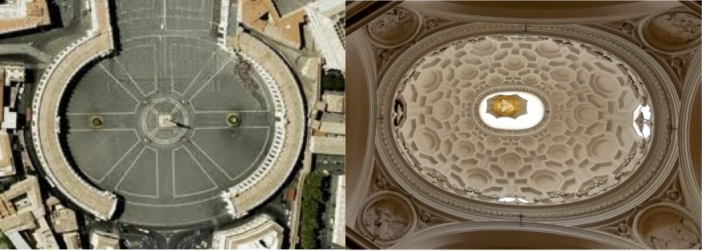
Ellissi barocche

Slide 16
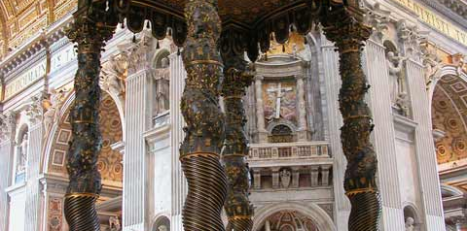
Baldacchino del Bernini (1624)

Slide 17
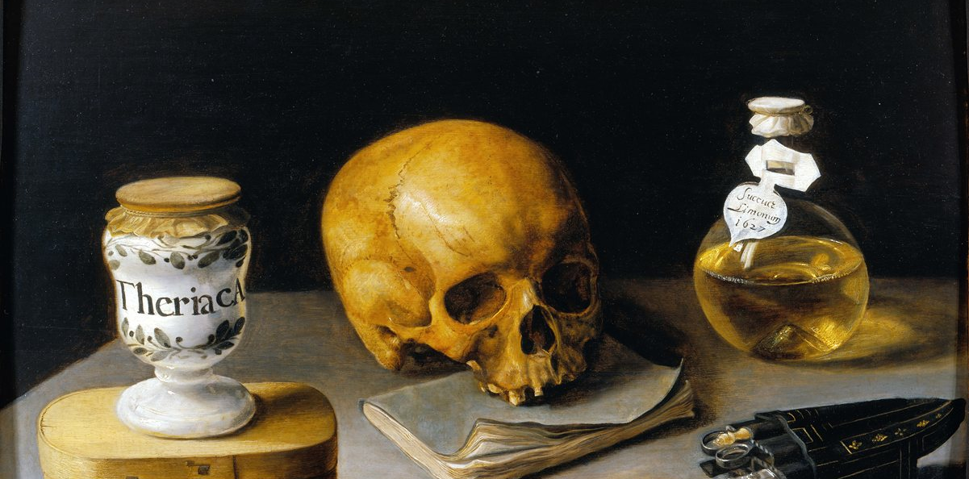
Vanitas, S. Stoskopff (1630)

Slide 18
INGANNI, APPARENZE E FINZIONI
I grandi architetti del ‘600 punteranno a trasmettere il dinamismo delle forme rompendo la rigidità della materia con i giochi di luce ed ombra. La pietra simula il movimento, crea un’illusione ottica che inganna lo spettatore fingendo una realtà che non esiste. L’arte si arricchisce di soggetti in cui si creano riflessi che confondono la vista in un gioco di specchi.

Slide 19
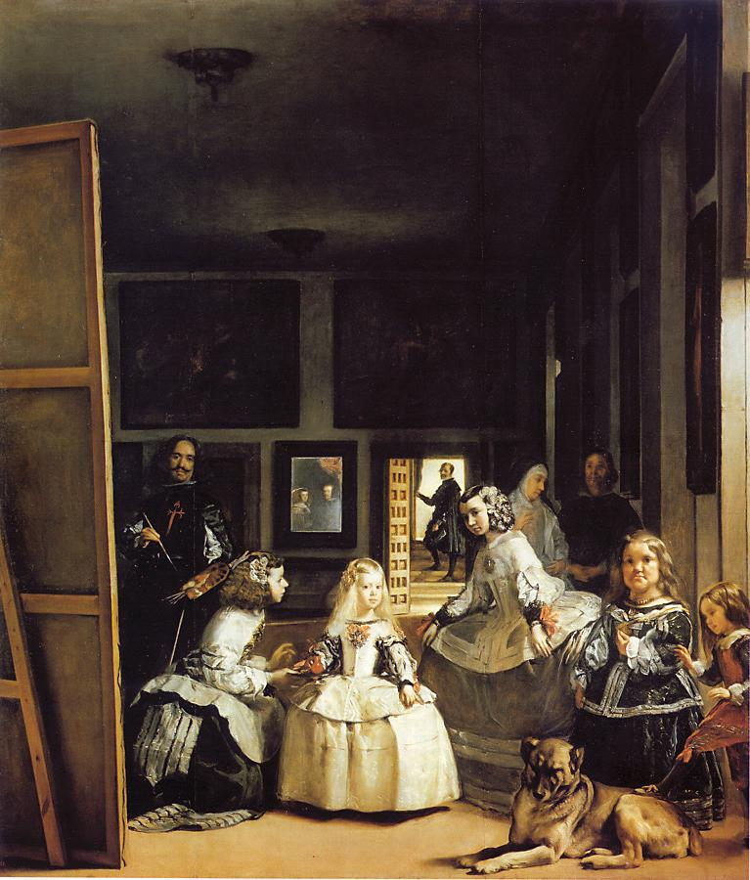
Las meniñas, D. Velazquez (1656)

Slide 20
Il “GRAN TEATRO” DEL MONDO
Questo valore dell’apparenza e della falsificazione della realtà si collegano ad una grande fioritura del teatro e della metafora della realtà come teatro.

Slide 21
E IN ITALIA…
Nascono le prime forme di “recitar cantando” che costituiscono il nucleo originario da cui si svilupperà il MELODRAMMA, espressione artistica tipicamente italiana che si associa musica e poesia che avrà compiuta forma nel Settecento con Pietro Metastasio.
Nasce la Commedia dell’Arte, forma di teatro comico di improvvisazione conosciuta in Franca come Comédie Italienne, che sarà riformata nel Settecento da Carlo Goldoni.

Slide 22
LA LETTERATURA
ORIGINE DEL NOME:
Sillogismo capzioso
Pietra marezzata (port. barroco)
Sguardo spalancato (ar. barraqua)
PER SOTTOLINEARE
Irregolarità e disarmonia
Cattivo gusto e delirio di menti sregolate

Slide 23
DENOMINATORI COMUNI
Ripudio del classicismo e del principio d’imitazione.
Valorizzazione della capacità creatrice del singolo.

Slide 24
ESTETICA BAROCCA
Rifiuto della MIMESIS aristotelica.
L’arte ri-crea la realtà e l’artista ingaggia una gara con la natura.
Ricerca di un illusionismo verbale per un rapporto nuovo tra le parole e le cose.
Produzione di concetti, immagini nuove per unire idee lontane tra loro.

Slide 25
La METAFORA (1)
La metafora mette in relazione tra loro aspetti distanti della realtà che possono essere avvicinati l’un l’altro mediante accostamenti arguti e fulminei, opera dell’ingegno. La metafora, attraverso un’operazione cerebrale, collega gli elementi isolati della realtà. Non ha valore esornativo, ma gnoseologico.

Slide 26
LA METAFORA (2)
È figura di significato idonea a rendere la dimensione perennemente mutevole e metamorfica del reale coinvolgendo continuamente il lettore-spettatore in una sfida interpretativa e chiamandolo a collaborare alla creazione del significato.

Slide 27
G. Getto, la metafora barocca…
“prima che un fatto retorico, sembra […] una visione della vita, sicchè per questa civiltà si potrebbe addirittura parlare di un “metaforismo” o di un “metamorfismo” universali, come di essenziali modi di avvertire ed esprimere la realtà”.

Slide 28
Il cannocchiale aristotelico
E. Tesauro (1654)
Se tu di’: “Prata amoena sunt”, altro non mi rappresenti che il verdeggiar de’ prati; ma se tu dirai: “Prata rident”, tu mi farai (come dissi) veder la terra essere un uomo animato, il prato esser la faccia, l’amenità il riso lieto. Tal ché in una paroletta transpaiono tutte queste nozioni di generi differenti: terra, prato, amenità, uomo, anima, riso, letizia.

Slide 29
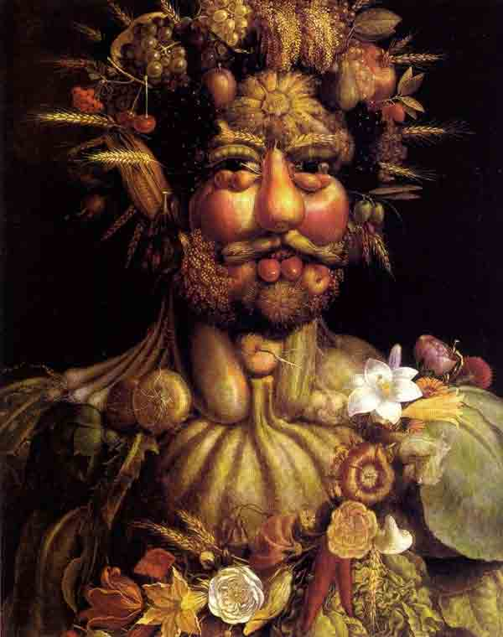
Vertumno, G. Arcimboldi (1591)

Slide 30
“AGUDEZA” Y “INGENIO” – B. graciàn
La metafora unisce oggetti apparentemente lontani in analogie impensate.
AD ESEMPIO
⬇
L’uomo è un viandante che, sulla terra, alla fine del cammino, ottiene
⬇
“biada d’eternità, stalla di stelle”

Slide 31
VERO ARTISTA È CHI…
Possiede acutezza e ingegno.
Scopre nuovi e nascosti legami tra le cose
3. Produce meraviglia

Slide 32
Da La Lira, G.B. Marino
“E’ del poeta il fin la maraviglia,
chi non sa far maravigliar vada alla
striglia”.

Slide 33
LIRICA BAROCCA - CARATTERI
Antipetrarchismo
Originalità (“leggere col rampino”)
Sperimentalismo (“saper rompere le regole”)
Inclusione

Slide 34
ESTETICA DEL BRUTTO
Il risalto metamorfico del reale sfocia nell’accoglimento del concetto di brutto, deforme, monstruoso, che i francesi definiranno grotèsque. Le tematiche colgono anche aspetti non eroici, epici o aulici. Si amplia, cioè, lo spettro del poetabile.

Slide 35
A. M. Narducci
Per i pidocchi della sua donna (1623)
Sembran fere d’avorio in bosco d’oro
le fere erranti onde sì ricca siete;
anzi, gemme son pur che voi scotete
da l’aureo del bel crin natio tesoro;

Slide 36
G. L. Sempronio, La bella zoppa (1633)
Move zoppa gentil piede ineguale,
cui ogn’altra è ineguale in esser bella;
e così zoppa ancor del dio che ha l’ale
sa le alate fuggir auree quadrella.
Tal forse era Euridice, e forse tale
era Venere a l’hor che a questa e a quella
morse il candido pie’ serpe mortale,
punse il candido pie’ spina ribella.
Consolisi Vulcan; ché se talora
mosse il suo zoppicar Venere a riso,
oggi sa zoppicar Venere ancora.
E certo questa dea, se il ver m’avviso,
solo il tenero pie’ si torse a l’ora
ch’ella precipitò dal paradiso.

Slide 37
DULCIS IN FUNDO….
….PULCE SU POPPE DI BELLA DONNA
di G. Artale, (1659)

Slide 38
G. Artale
Pulce su poppe di bella donna (1659)
Picciola instabil macchia, ecco, vivente in sen d'argento alimentare e grato; e posa ove il sol fisso è geminato brieve un'ombra palpabile e pungente.
Lieve d'ebeno star fera mordente fra nevosi sentier veggio in aguato, e un antipodo nero abbreviato d'un picciol mondo, e quasi niente un ente. Pulce, volatil neo d'almo candore,
che indivisibil corpo hai per ischermo, fatto etïopo un atomo d'amore; tu sei, di questo cor basso ed infermo per far prolisso il duol, lungo il languore, de' periodi miei punto non fermo.

Slide 39
GIOVAMBATTISTA MARINO ( 1569-1625)
DONNA CHE CUCE
È strale, è stral, non ago quel ch’opra in suo lavoro nova Aracne d’Amor, colei ch’adoro; onde, mentre il bel lino orna e trapunge, di mille punte il cor mi passa e punge. Misero! E quel sì vago sanguigno fil che tira tronca, annoda, assottiglia, attorce e gira
la bella man gradita è il fil de la mia vita.

Slide 40
L’ADONE ( 1623)
Poema in ottave che narra l’amore tra Venere e Adone.
Machina testuale protesa al multiforme e policentrico: si presenta intessuta di digressioni e episodi secondari senza nessuna preoccupazione unitaria.
Poema eccentrico rispetto alla tradizione, in palese parodia del poema epico.
Carica edonistica molto forte
Struttura ellittica: modulo retorico bifocale che consiste nel ripetere la trattazione di una argomento con una prospettiva diversa obbligando il lettore ad un continuo spostamento del punto di vista.

Slide 41
LA LUNA
La superficie sua mal conosciuta
dico ch’è pur come la terra stessa
aspra, ineguale, e tumida e scrignuta,
concava in parte, in parte ancor convessa.
Quivi veder potrai (ma la veduta
nol può raffigurar se non s’appressa)
altri mari, altri fiumi e altri fonti,
città, regni provincie e piani e monti.

Slide 42
Il cannocchiale
Del telescopio a questa etade ignoto
per te fia, Galileo, l’opra composta,
l’opra ch’al senso altrui, benchè remoto,
fatto molto maggior, l’oggetto accosta.
Tu solo osservator d’ogni suo moto,
e di qualunque ho in lei parte nascosta,
potrai senza che vel nulla lo chiuda,
novello Endimion, mirarla ignuda.

Slide 43
SINTESI (1)
MISURA ➔ ECCEDENZA
REGOLA ➔ SPERIMENTALISMO
STASI ➔ MOVIMENTO

Slide 44
SINTESI (2)
SE IL MANIERISMO AVEVA RAPPRESENTATO L’INIZIO DELO SGRETOLAMENTO DI UN SISTEMA DI REGOLE, IL BAROCCO NASCE COME VOLONTARIA E CONSAPEVOLE ROTTURA CON QUEGLI IDEALI DI EQUILIBRIO E DI COMPOSIZIONE DELLE TENSIONI CHE LA REALTA’ RENDE SEMPRE MENO PRATICABILI.
PIU’ SI ACCENTUA LA VARIETA’ DELLE ESPERIENZE, SEMPRE MENO LE CONOSCENZE TRADIZIONALI VALGONO A SPIEGARE UNA REALTA’ IN CONTINUA EVOLUZIONE. LA RICERCA DELLE SOMIGLIANZE NASCOSTE CHE, TRAMITE LA METAFORA, COLGONO ANALOGIE TRA SETTORI LONTANI DEL REALE, COSTITUISCE UNA NUOVA MAPPA DEL MONDO.

